Slide 1
Планируемые результаты:
Личностные:
осознание роли человека в природе и обществе, принятие экологических норм поведения, бережного отношения к природе, неприятие действий, приносящих вред природе.
Метапредметные:
формулировать с помощью учителя цель предстоящей работы;
формулировать выводы и подкреплять их доказательствами на основе результатов проведенного наблюдения;
находить в предложенном источнике информацию, представленную в явном виде, согласно заданному алгоритму.
Предметные:
соблюдать правила нравственного поведения на природе.

Slide 2
Планируемые результаты в деятельностной форме
осознание роли человека в природе и обществе, принятие экологических норм поведения, бережного отношения к природе, неприятие действий, приносящих вред природе: работа с иллюстрациями №1; просмотр видеоролика; работа с иллюстрациями №2; работа с Красной книгой; работа с иллюстрациями №3
формулировать с помощью учителя цель предстоящей работы: работа с иллюстрациями №1
формулировать выводы и подкреплять их доказательствами на основе результатов проведенного наблюдения: просмотр видеоролика; работа с текстом: заполнение таблицы; работа с иллюстрациями №2; работа с иллюстрациями №3
находить в предложенном источнике информацию, представленную в явном виде, согласно заданному алгоритму: просмотр видеоролика; работа с текстом: заполнение таблицы; работа с иллюстрациями №2; работа с Красной книгой; работа с иллюстрациями №3
соблюдать правила нравственного поведения на природе: работа с иллюстрациями №2; работа с Красной книгой; работа с текстом: заполнение схемы; работа с иллюстрациями №3.
Вся урочная деятельность сопровождается учебным диалогом

Slide 3
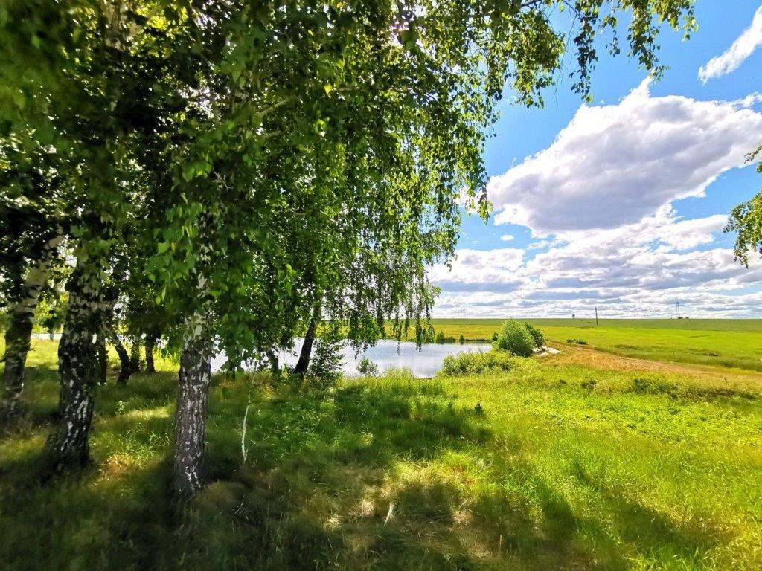
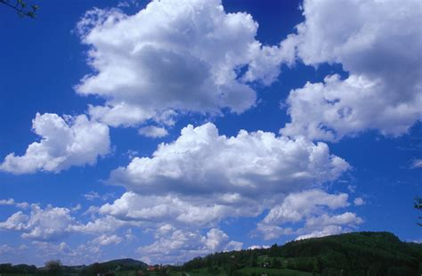
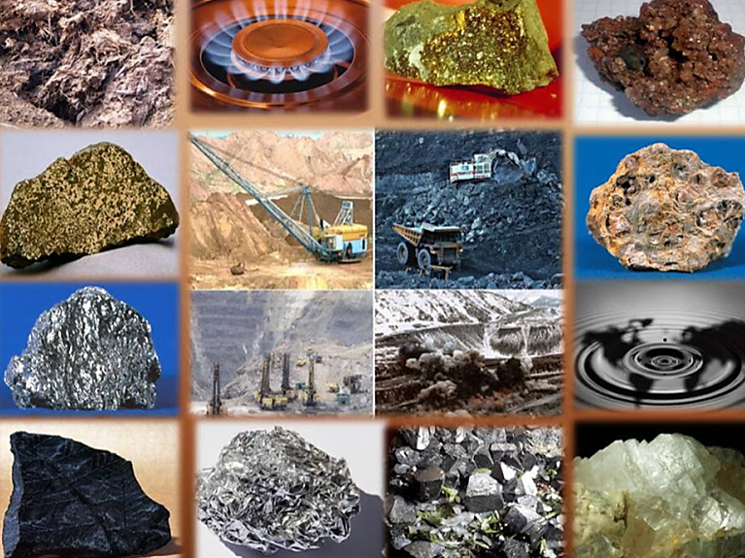
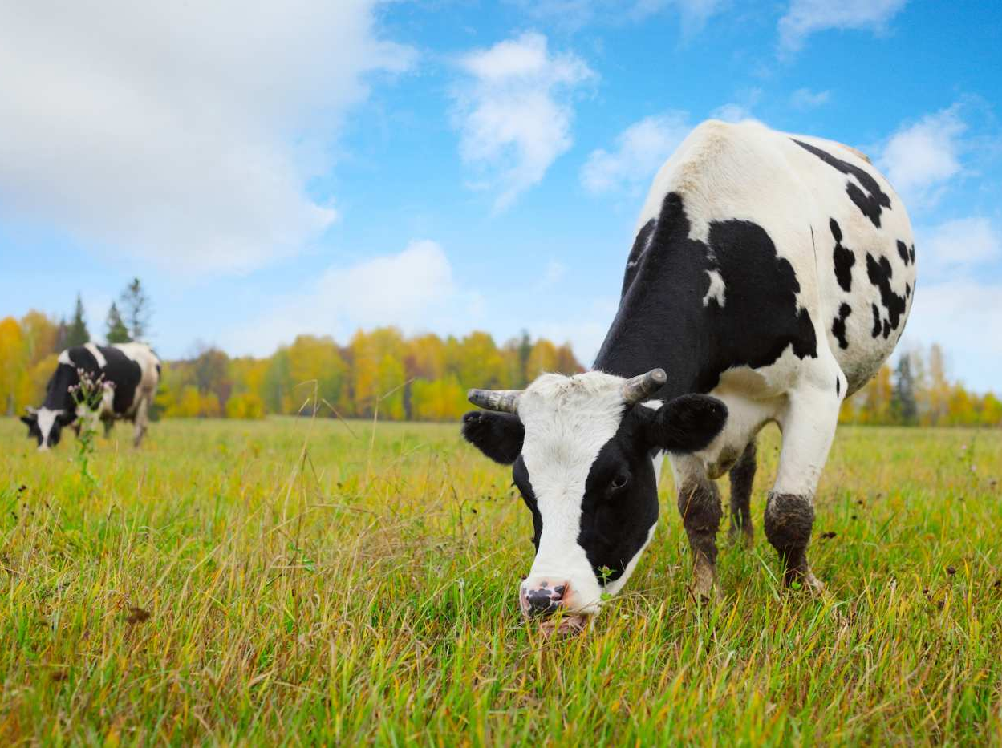
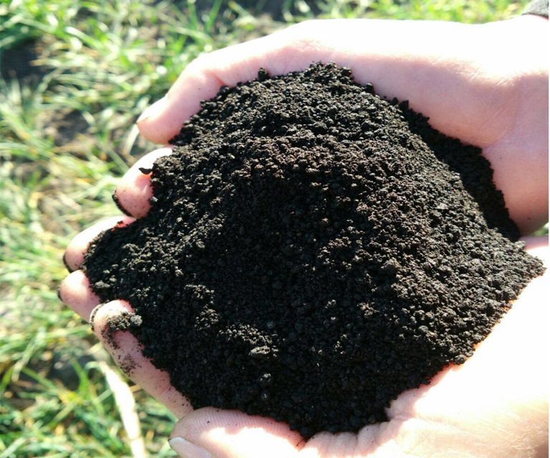
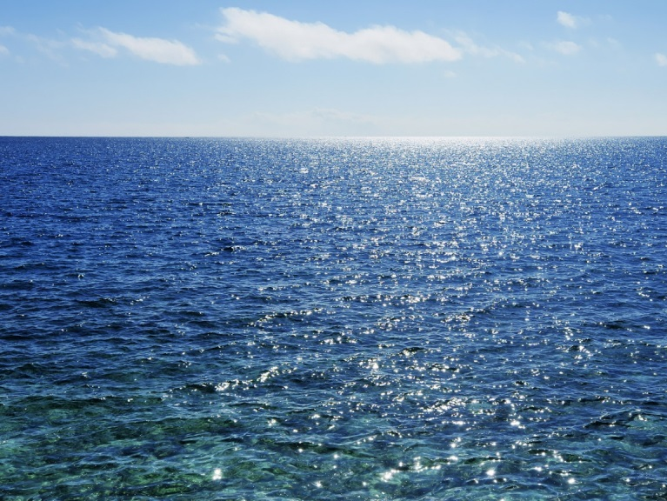
Внимательно изучите иллюстрации
Каким одним общим словом можно их охарактеризовать?
Какую тему мы продолжим изучать на сегодняшнем уроке?

Slide 4
ПРАВИЛА НРАВСТВЕННОГО ПОВЕДЕНИЯ В ПРИРОДЕ.
ОХРАНА ПРИРОДНЫХ БОГАТСТВ
ЧТО узнаем?
Учебная задача:
ЧЕМУ научимся?
ДЛЯ ЧЕГО нам нужны эти знания?
Ты узнаешь:
правила нравственного поведения в природе. Международная Красная книга (отдельные примеры)
Ты научишься:
формулировать правила нравственного поведения на природе

Slide 5

План работы на уроке
Вспомним экологические проблемы и выявим причины их возникновения
Узнаем отдельные примеры из Международной Красной книги
Сформулируем правила нравственного поведения в природе

Slide 6
Рыбья кость
Как мы можем предотвратить экологические проблемы?
Отметка в дневнике
Алгоритм действий
Написать с левой стороны факты: ТРИ экологические проблемы.
Написать с правой стороны правила нравственного поведения в природе, предотвращающие возникновение экологических проблем.
Написать вывод (хвост): как мы можем предотвратить экологические проблемы.
«5» - верно сформулированы 5-6 правил;
«4» - верно сформулированы 3-4 правила;
«3»- верно сформулированы 2 правила;
«2»- верно сформулировано 1 правило или работа не выполнена.
(допускаются иные формулировки ответа, не искажающие его смысла)
РАБОТА С ТЕКСТОМ

Slide 7

Просмотрите внимательно видеоролик
Как бы вы объяснили название видеоролика?
Какие экологические проблемы показаны в видеоролике?
Как он связан с темой урока?

Slide 8
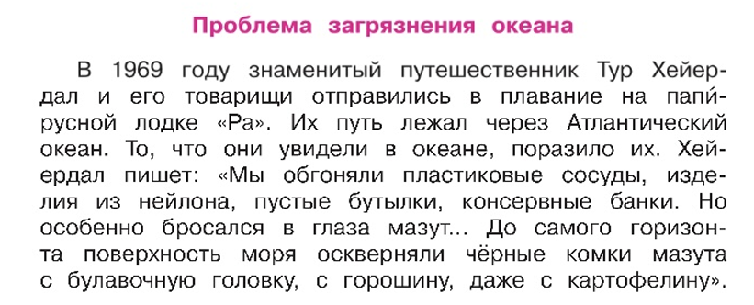
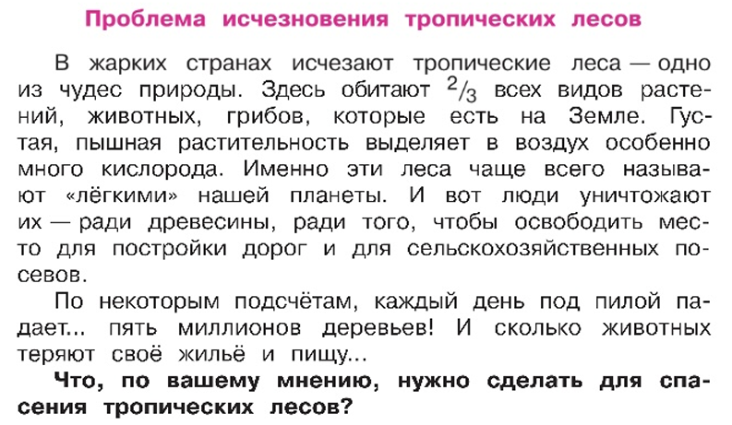

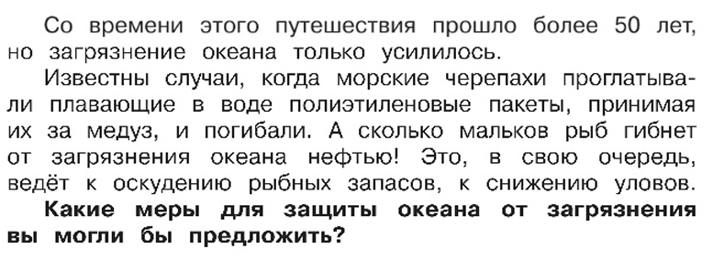
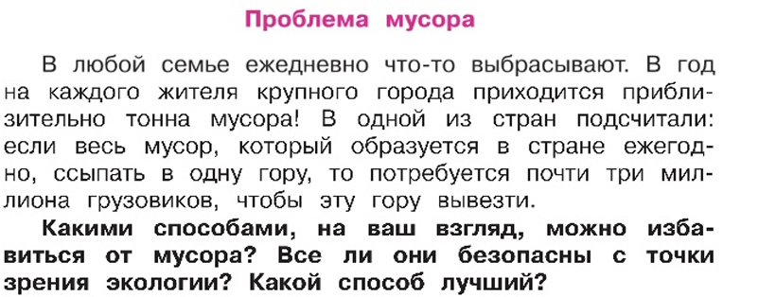
Стр. 30-31

Slide 9
Парная работа
Проблема | Причина
-пластиковые отходы;
-нефтяное загрязнение;
-загрязнение из атмосферы
Загрязнение океана
-неосторожное обращение с огнем;
-вырубка лесов
Пожары и вырубка лесов
-неправильная сортировка отходов;
-выбрасывают и сжигают мусор в неподходящих местах;
-использование пластиковых одноразовых изделий
Проблема мусора

Slide 10
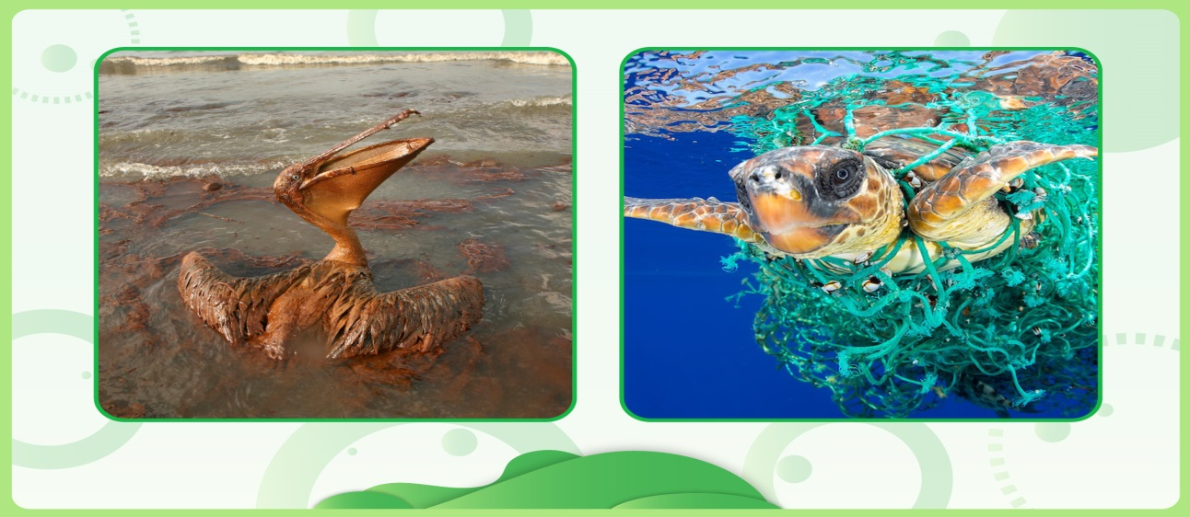
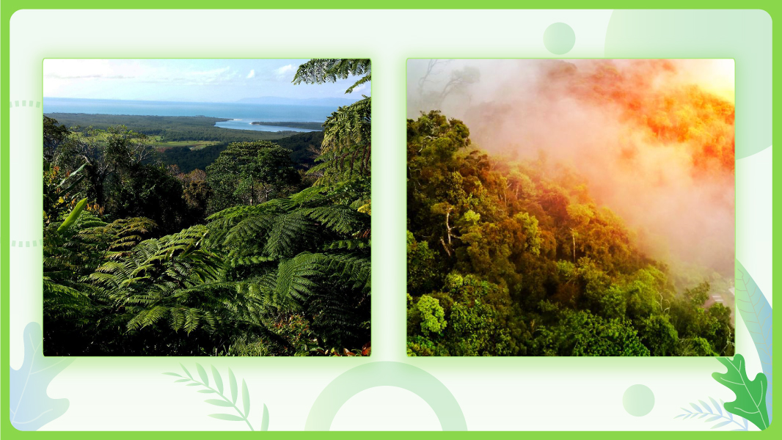
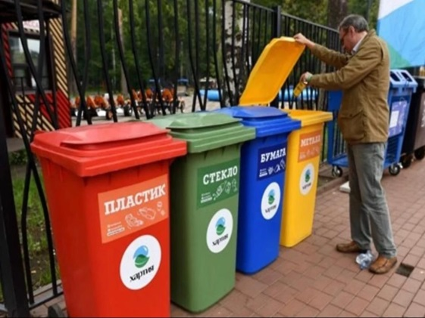
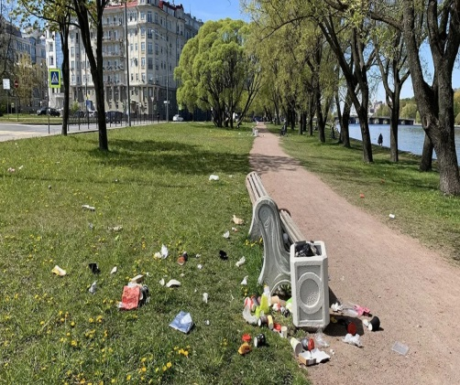
«Загрязнение океана»
«Пожары и вырубка лесов»
«Проблема мусора»

Slide 11

План работы на уроке
Вспомним экологические проблемы и выявим причины их возникновения
Узнаем отдельные примеры из Международной Красной книги
Сформулируем правила нравственного поведения в природе

Slide 12


Slide 13


Slide 14

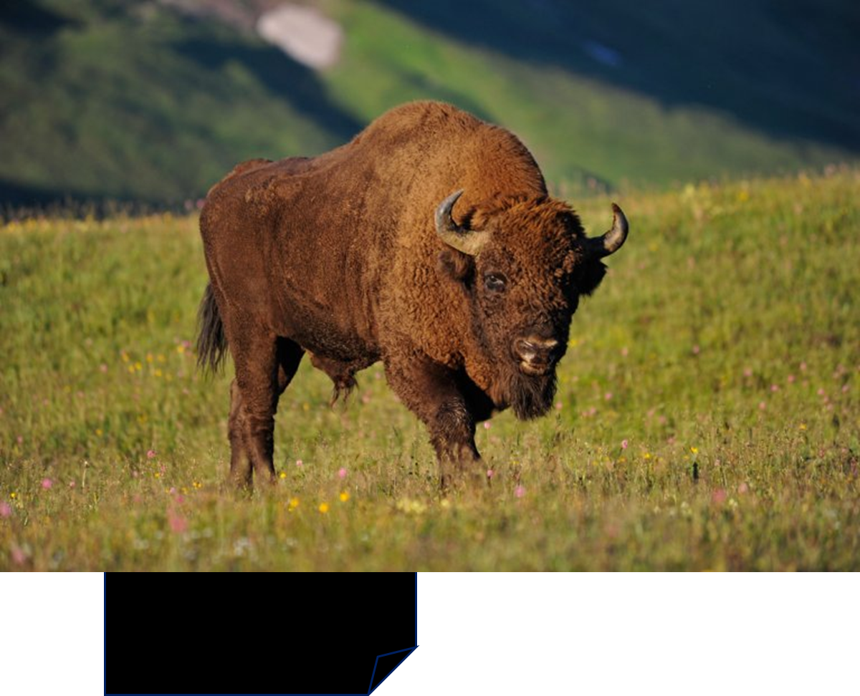
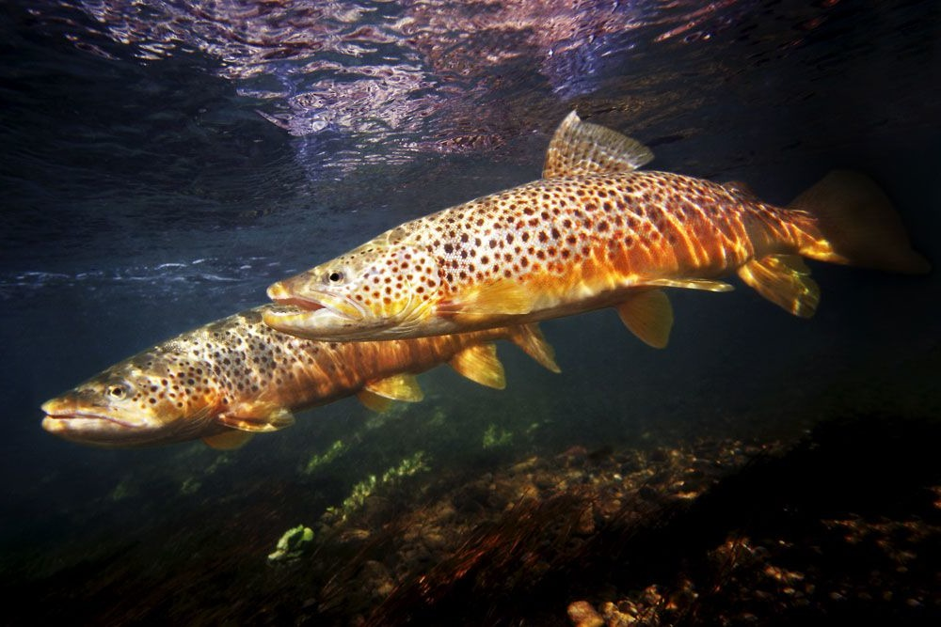
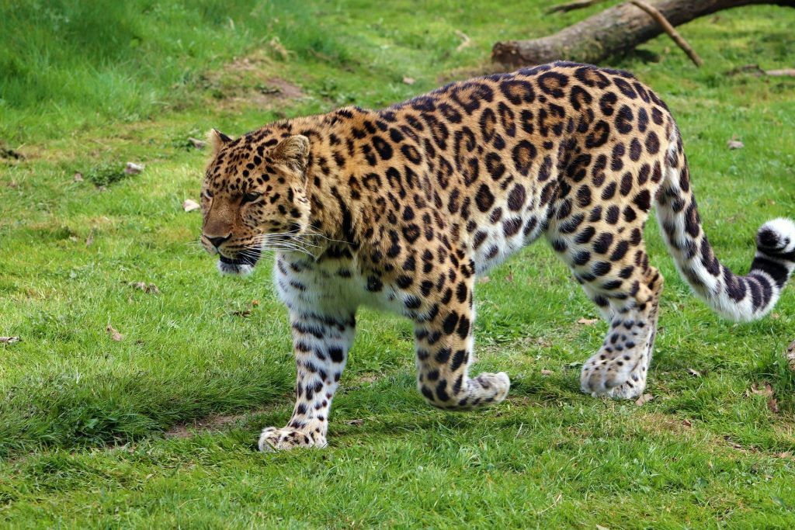
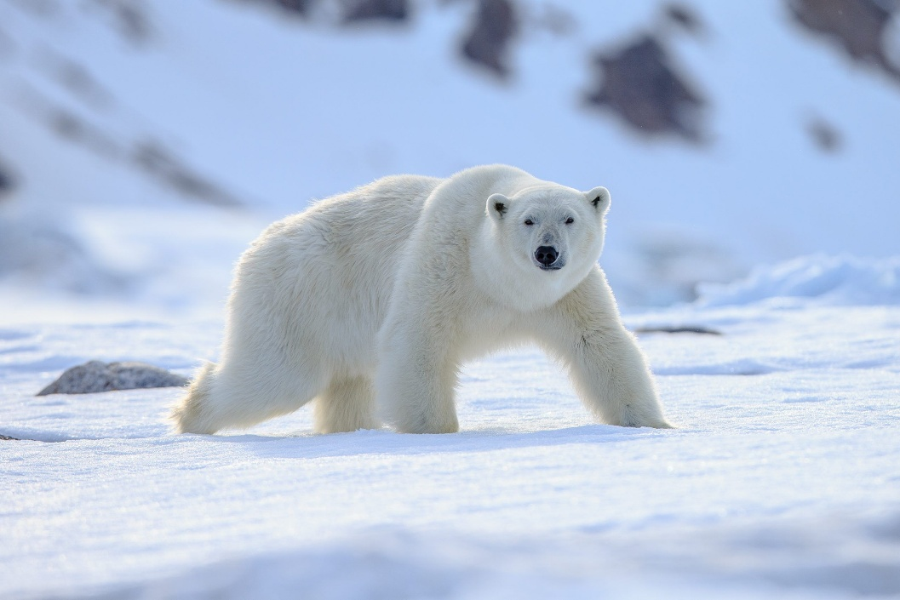
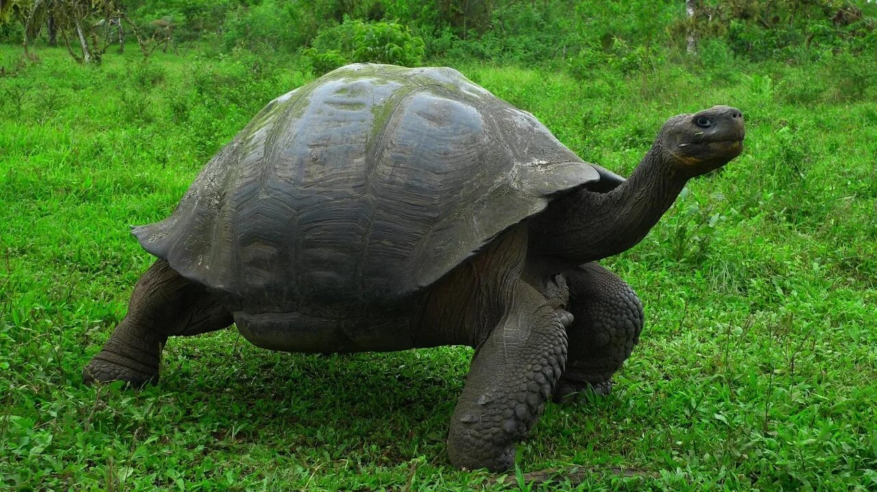
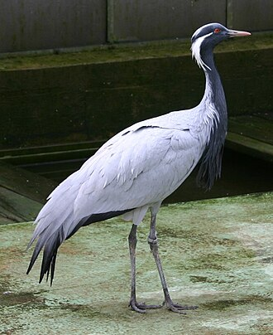
Объясните значение цветовой гаммы
Вымершие виды животных
Исчезающие виды животных
Количество быстро уменьшается
Эйзенамская форель
Амурский леопард
(дальневосточный леопард)
Кавказский зубр
Всегда
было мало
Мало изученные животные
Восстановленные виды
Белый медведь
Слоновая (галапагосская)
черепаха
Журавль-красавка

Slide 15
План работы на уроке
Вспомним экологические проблемы и выявим причины их возникновения
Узнаем отдельные примеры из Международной Красной книги
Сформулируем правила нравственного поведения в природе

Slide 16
Рыбья кость
Как мы можем предотвратить экологические проблемы?
Алгоритм действий
Написать с левой стороны факты: ТРИ экологические проблемы.
Написать с правой стороны правила нравственного поведения в природе, предотвращающие возникновение экологических проблем.
Написать вывод (хвост): как мы можем предотвратить экологические проблемы.
«5» - верно сформулированы 5-6 правил;
«4» - верно сформулированы 3-4 правила;
«3»- верно сформулированы 2 правила;
«2»- верно сформулировано 1 правило или работа не выполнена.
(допускаются иные формулировки ответа, не искажающие его смысла)
Загрязнение океана
Не бросать мусор в водоемы и на берег.
Убирать мусор на берегу.
Пожары и вырубка лесов
Не разжигать костры в лесу.
Высаживать новые деревья.
Проблема мусора
Не бросать мусор на улице.
Правильно сортировать мусор.
Отказаться от пластиковых одноразовых изделий.
Соблюдая правила нравственного поведения в природе

Slide 17
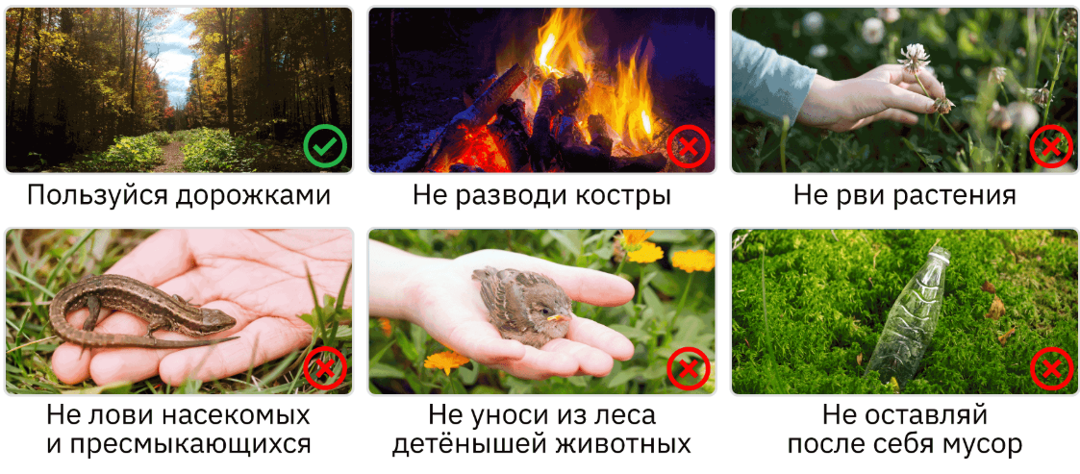
Отметка в дневнике
Находясь на природе, каждому из нас следует поступать так, чтобы не наносить вред окружающей среде.

Slide 18
План работы на уроке
Вспомним экологические проблемы и выявим причины их возникновения
Узнаем отдельные примеры из Международной Красной книги
Сформулируем правила нравственного поведения в природе

Slide 19
Что больше всего запомнилось?
Подведение итогов урока.
Что нового вы узнали?

Slide 20
Домашнее задание ( выбери посильное для себя)
1. Придумай и нарисуй на отдельном листе плакат «Защитим свою планету» д/з из учебника
2. Нарисовать условные знаки правил нравственного поведения в природе.
3. Подготовить сообщение об одной экологической проблеме (на выбор)

